Slide 1
Soirée d’info – Employé.e.s des notaires
CP 216
30/11/2022 – Clarisse van tichelen

Slide 2
Programme
19h30 : Introduction par Clarisse Van Tichelen (CNE) et Vincent Vranckx (BASOCHE)
19h40: Deal pour l’emploi et autres actualités juridiques: qu’est-ce que cela change pour les employés des notaires ?
20h00: Questions-réponses
20h15: Aperçu des conditions de travail sectorielles pour les employés des notaires
20h45: Questions-réponses
21h00 : Négociations sectorielles et revendications: le point sur la situation + votre avis compte!
21h30 : Fin

Slide 3
1. Deal pour l’emploi

Slide 4
Deal pour l’emploi
”Semaine de 4 jours” ou régime hebdomadaire alterné
Droit à la déconnexion
Plan de formation
Droit individuel à la formation
Autres actualités juridiques:
Limitation du droit au crédit-temps au 1/01/2023
Plus besoin de certificat medical pour le premier jour de maladie (3 fois par an)
! Les entreprises de moins de 50 travailleurs peuvent revoir cette règle à la baisse (CCT ou adaptation du réglement de travail)
Notes:
Les travailleurs ne seront plus obligés de remettre un certificat médical pour le premier jour de maladie pour les trois premières périodes d’incapacité de travail par année civile.
Remarque: le travailleur qui ne séjourne pas à son adresse habituelle, connue de l’employeur, doit fournir à celui-ci l’adresse à laquelle il séjourne.
La loi prévoit toutefois que les entreprises occupant moins de 50 travailleurs (calcul basé sur le nombre de membres du personnel en service au 1er janvier de l’année au cours de laquelle la maladie survient) peuvent revoir cette règle à la baisse, soit en concluant une CCT, soit en adaptant le règlement de travail. Les éventuelles dispositions préexistantes ne pourront pas subsister en tant que dérogation : elles devront être expressément réitérées.

Slide 5
Limitation du droit au crédit-temps
Fermeture de l’accès aux temps partiels : allocations uniquement pour les temps plein depuis 12 mois (avant quelque soit le régime pour crédit-temps complet et min 75% pour crédit-temps à mi-temps)
Trois réductions pour les allocations de crédit-temps pour soins à un enfant - Durée maximum raccourcie (48 mois au lieu de 51)
- Condition d’ancienneté renforcée (3 ans au lieu de 2 àpd 2024)
- Pour le crédit-temps complet : âge de l’enfant diminué (5 ans au lieu de 8)
Suppression des suppléments existants pour travailleurs >5 ans d’ancienneté; >50 ans pour les congés thématiques et crédit-temps
Si vous comptiez faire une demande de crédit-temps, faites le avant le 1/01/2023!

Slide 6
Semaine de 4 jours ou régime hebdomadaire alterné
Uniquement pour les travailleurs à temps plein
En régime 38h/sem, possibilité de travailler 9h30 par jour et uniquement 4 jours par semaine
Possibilité de travailler max. 9h par jour et max. 45h par semaine dans le cadre d’horaires fixes établis sur un cycle de 2 semaines consécutive
la durée hebdomadaire normale de travail doit être respectée en moyenne sur 2 semaines consécutives
Droit de mettre fin anticipativement moyennant notification 2 semaines avant
Interdiction des heures supplémentaires volontaires les autres jours de la semaine ou au cours d’une semaine où la durée hebdomadaire de travail est inférieure à la durée hebdomadaire normale de travail

Slide 7
Semaine de 4 jours ou régime hebdomadaire alterné
Conditions:
Demande écrite préalable du travailleur
Conclusion d’une convention individuelle comprenant les mentions requises, valable pendant 6 mois (renouvelable à la demande du travailleur)
[Semaine de 4 jours] Modification du Règlement de travail sauf en cas d’instauration de la mesure via CCT
[Régime hebdomadaire alterné] Instauration d’un cadre via RT (voir mentions obligatoires prévues par la loi)
Notes:
Mentions obligatoires de la convention individuelle en cas de mise en œuvre de la semaine de 4 jours:
1° l’horaire de travail concret de la semaine de 4 jours
2° la date de début et de fin de la période durant laquelle la semaine de 4 jours est appliquée (max. 6 mois)
Mentions obligatoires de la convention individuelle en cas de mise en œuvre du régime hebdomadaire alterné:
1° l’horaire de travail concret de la semaine de 4 jours
2° la date de début et de fin de la période durant laquelle le régime hebdomadaire alterné est appliqué (max. 6 mois)
Attention, il doit pouvoir être déterminé à tout moment quand commence le cycle.
Mentions obligatoires du RT en cas de mise en œuvre du régime hebdomadaire alterné (modification pas nécessairement préalable à la demande du travailleur!):
1° la durée hebdomadaire moyenne de travail à respecter dans le cycle ;
2° les jours de la semaine pendant lesquels des prestations de travail peuvent être fixées ;
3° la plage journalière dans laquelle des prestations de travail peuvent être fixées :
4° la durée du travail journalière minimale et maximale, sans que la durée journalière de travail puisse excéder 9 heures ;
5° la durée du travail hebdomadaire minimale et maximale, sans que la durée de travail puisse excéder 45 heures.

Slide 8
Semaine de 4 jours ou régime hebdomadaire alterné
Autres modalités:
Copie de la convention au CPPT (ou à défaut à la DS) sur demande
En cas de refus de l’employeur, obligation de motivation (endéans le mois) vis-à-vis du travailleur
Affichage de la demande et de la convention à l’endroit où le RT peut être consulté; ensuite conservation pendant 5 ans à partir de la date de fin (1 an en cas de mise en œuvre d’un régime hebdomadaire alterné suite à un événement imprévu dans le chef du travailleur)
Interdiction de traitement défavorable et de licenciement sauf pour des motifs étrangers à la demande
Notes:
Sanction de niveau 2: soit amende pénale de 50 à 500 euros, soit amende administrative de 25 à 250 euros (montant multiplié par le nombre de travailleurs concernés par l’infraction),

Slide 9
Semaine de 4 jours ou régime hebdomadaire alterné
Points d’attention
Chèque-repas (passer d’une base journalière à une base horaire)
Crédit-temps avec motif à 1/5ème temps ou crédit-temps fin de carrière à 1/5ème temps
Pas d’impact sur les jours fériés
Le faire considérer comme une formule souple de travail au sens de la CCT 162 (pour éviter l’impact sur les crédit-temps)
Négocier une réelle diminution collective du temps de travail (réduction de cotisations sociales)
Notes:
Sanction de niveau 2: soit amende pénale de 50 à 500 euros, soit amende administrative de 25 à 250 euros (montant multiplié par le nombre de travailleurs concernés par l’infraction),

Slide 10
Droit à la déconnexion
Le droit à la déconnexion? « le droit du travailleur de se déconnecter de leur travail, de ne recevoir aucun e-mail, appel téléphonique ou message de nature professionnelle en dehors de ses heures normales de travail, et de ne pas y répondre. »
Pour toute entreprise d’au moins 20 travailleurs
Obligation de conclure une CCT ou de modifier le règlement de travail pour le 1er avril 2023
La CCT ou l’extrait de RT doit prévoir, au minimum :
Les modalités pratiques pour l’application du droit de ne pas être joignable en dehors de ses horaires de travail
Les consignes relatives à un usage des outils numériques qui garantissent le respect des congés, repos et vie privée
Des formations et actions de sensibilisation des travailleurs et des personnels de direction quant à l’utilisation raisonnée des outils numériques et les risques liés à une connexion excessive
Notes:
Possibilité de négocier au niveau du secteur
https://emploi.belgique.be/fr/actualites/report-de-trois-mois-dans-la-pratique-pour-se-mettre-daccord-sur-le-droit-la-deconnexion

Slide 11
Plan de formation
Obligatoire dans les entreprises d’au moins 20 travailleurs
Plan de formation annuel
Calendrier :
En CE ou à défaut en DS, réception du projet de plan de formation 15 jours avant la réunion où il doit être discuté. A défaut, transmission du projet aux travailleurs le 15/03.
En CE ou à défaut en DS, avis à rendre pour le 15/03.
Approbation du plan pour le 31/03.
Transmission au SPF ETCS pour le 30/04.
Cible: groupes à risque (surtout les 50 ans et plus), métiers en pénurie, travailleurs étrangers (non UE) et travailleurs en situation de handicap
Avec une approche intégrée de la dimension de genre
Possibilité de fixer les critères minimums des plans de formation par CCT sectorielle (déposée pour le 30/09 de l’année précédente – ou, pour l’année 2023, pour le 30/11/2022)

Slide 12
Droit individuel à la formation
Pour toute entreprise d’au moins 20 travailleurs, en principe, au moins 4 jours en 2023, au moins 5 jours en 2024 par équivalents temps plein
En CP216, depuis le 1/01/2022: chaque employé a un droit individuel à 5 jours de formation par an
Modalités:
Solde au prorata du régime de travail et du nombre de mois d’occupation durant l’année
L’employeur peut convertir le nombre de jours en heures
Le solde non épuisé en fin d’année est ajouté au solde de l'année suivante, mais la moyenne de 5 jours (ou 1 jour) par an doit être respectée sur 5 ans (ou à la fin du contrat si celle-ci intervient avant la fin de la période de 5 ans, sauf en cas de démission ou de motif grave)
Droit au maintien de la rémunération (y compris lorsque la formation a lieu en dehors des heures de travail, mais dans ce cas, sans sursalaire)
Pas de mécanisme de sanction (sauf CCT sectorielle)

Slide 13
2. Conditions de travail et salaires en CP 216

Slide 14
Temps de travail et congé
37h30 par semaine
5 jours semaine : du lundi au vendredi
Congés supplémentaires (en plus des 20 jours légaux):
Jours de congé d’ancienneté: un jour par tranche de 5 ans d’ancienneté
Un jour de congé supplémentaire pour les employés de plus de 60 ans (2 jours à 62 ans et 10 ans d’ancienneté ; 3 jours à 64 ans et 10 ans d’ancienneté).
4 jours de congé extralégaux négociés au niveau sectoriel dont 2 jours de fermeture collective :
en 2023 le 19 mai et le 14 août
en 2024: le 10 mai et le 16 août

Slide 15
Classification de fonction
 | Classification de fonction | Groupe de fonction et barème
Comptabilité | B1 B2 B3 | 2A 3A 3B
Actes familiaux et patrimoniaux | FP1 FP2 FP3 | 2A 3A 4A
Généralistes | G1 G2 G3 | 2B 3B 4B
Immobilier | I1 I2 I3 | 2A 3A 4A
Secrétariat | S1 S3 S3 | 1 2A 3A
Sociétés | V1 V2 V3 | 2A 3A 4A
Notes:
Classification de fonction a été introduite en 2005 dans le secteur
18 fonctions de références décrites chacune reliée à un groupe de fonction

Slide 16
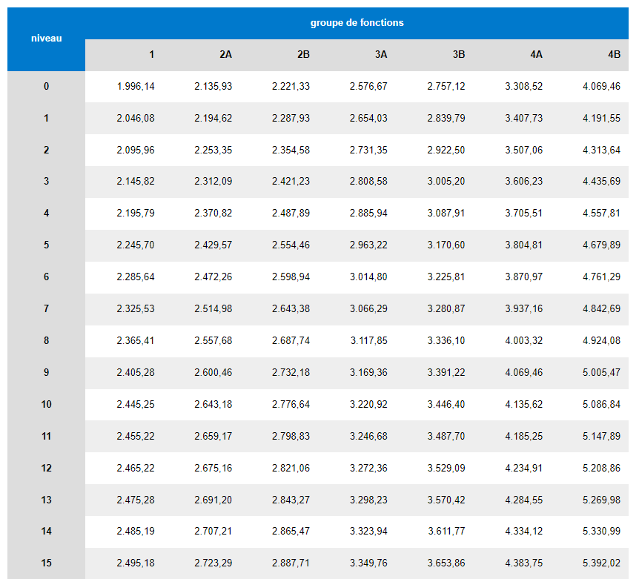
Salaires
https://www.salairesminimums.be/index.html
Classification de fonction a été introduite en 2005 dans le secteur
18 fonctions de références décrites chacune reliée à un groupe de fonction

Slide 17
indexation
Indexation sur base périodique (tous les 4 mois): 1er janvier, 1er mai et 1er septembre
Indexation des minimum barémiques et des salaires effectivement payés

Slide 18
PRimes
Prime d’avril (depuis 2016): 286,96€ brut
Possible de la transformer dans une augmentation des chèques repas
Pour les entreprises sans chèque repas: introduction des chèques repas à partir du 1/04/2016 avec une contribution partonale de 1,6€
Augmentation de la contribution patronale de 1,6€ si elle ne dépassait pas 5,31€
Augmentation de la contribution patronale de 1€ et prime de 80,35€ si contribution patronale entre 5,31 et 5,91 euros.
Prime de novembre : 209,46€ brut
Partie 2 : prime annuelle (depuis 2017) de 1,1% ou conversion en chèque repas ou écochèques
Prime de fin d’année (13ème mois)
Ecochèques : 150 € par an
Prime Corona : 500 euros pour les temps plein au 31/12/2021
Notes:
L’employeur et le travailleur interviennent dans le montant du titre-repas.
L’intervention de l’employeur ne peut excéder 6,91 € par titre-repas.
L'intervention du travailleur s'élève au minimum à 1,09 € par titre-repas.
https://emploi.belgique.be/fr/themes/remuneration/titres-repas
premie gelijk aan 1,1 % (loon oktober x 13,92)
of
Alternatieve invulling via verhoging MC of EC
verhoging van de werkgeversbijdrage in de maaltijdcheques met 3,00 EUR vanaf 01.11.2017 (enkel als huidige bijdrage lager of gelijk is aan 3,91 EUR);
verhoging van de waarde van de ecocheques met 100 EUR en betaling van een premie gelijk aan 0,70 % (enkel als de huidige waarde maximum 150 EUR bedraagt);
toekenning ecocheques met een waarde van 250 EUR en betaling van een premie gelijk aan 0,55 % (enkel voor zover er nog geen ecocheques worden toegekend in de onderneming).

Slide 19
Déplacements domicile-travail
Transport en commun: remboursé à 100% sur base d’un abonnement de 2ème classe
Indemnité vélo: 0,24€/km
Déplacements privés: 0,07€/km avec une distance limite de 60 km

Slide 20
Fins de carrière
RCC (prépension):
Conditions: 62 ans (et 40 ans de carrière)
Contrepartie de l’employeur = 60%
Prime d’assurance groupe: 2 ans de contributions patronales
Crédit temps de fin de carrière :
Conditions: à partir de 55 ans (et 35 ans de carrière) pour un mi-temps ou 1/5ème temps
Contrepartie du fond social pour les crédit temps de fin de carrière
Règles jusqu’au 30/06/2023
Notes:
Contre partie du fond social : permet de s’assurer que la perte de salaire est de max 60%.

Slide 21
Fond social (assurance complémentaire)
Est financé via un % du salaire directement versé à l’ONSS en plus du salaire brut
Pension complémentaire (capitalisation): 4,25% de cotisations patronales et 1,55% de prime personnelle
Pension complémentaire (répartition): pour ceux en service avant 1987, 1,6% de contribution patronale
Assurance soins de santé: hospitalisation, maladie grave, soins ambulatoires pré et post hospitalisation, couverture étranger (AG Insurance)
Assurance perte de revenu: prime (15% du salaire) en cas de maladie de longue durée (mais limitée à 2 ans en cas de burn out ou dépression) et neutralisation sur la pension complémentaire
Allocations familiales extralégales: 50€/mois/enfant de moins de 3 ans
Interventions pour les crédit-temps fin de carrière: prime qui couvre 40% de la perte de salaire et neutralisation sur la pension complémentaire
Remboursement des frais de transport pour les formations
Prime unique en cas de RCC: prime dans l’assurance groupe de 2 ans de contributions patronales d’assurance groupe
Notes:
Rendement 1,75%

Slide 22
Formation
Droit individuel à la formation: 5 jours par an

Slide 23
3. Revendications pour les négociations sectorielles

Slide 24
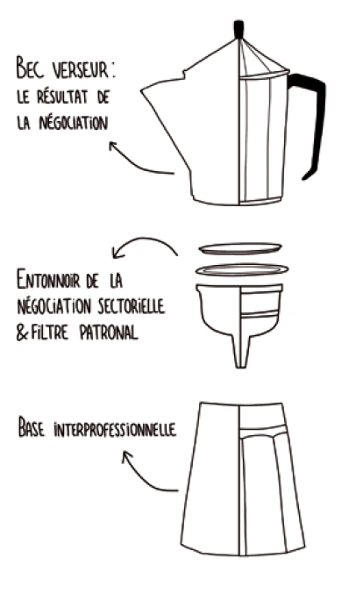
Qu’est-ce qu’un « AIP »?
Résultats en secteur et en entreprise
Négociations sectorielles: pour améliorer l’AIP ou négocier d’autres choses
Accord au Groupe des 10 (syndicats et le patronat) au niveau le plus élevé de la concertation sociale qui concerne tous les salariés du privé. L’accord porte sur une série de dimensions indispensables : salaire, fins de carrière, conditions de travail, conciliation vie privée-professionnelle, …

Slide 25
Qu’est-ce Que la marge salariale?
Avant de démarrer les négociations, le secrétariat du Conseil central de l’Economie publie la norme salariale.
La norme salariale= la marge maximale disponible pour les augmentations salariales pour les deux prochaines années (2023-2024) pour les travailleurs du secteur privé, en plus de l’indexation et des augmentations barémiques.
C’est la loi de 1996 (revue en 2017) qui instaure la norme salariale.
Si les interlocuteurs sociaux n’arrivent pas à se mettre d’accord, c’est le gouvernement qui fixe la marge par un arrêté royal.

Slide 26
Cadre des négociations sectorielles 2023-2024
Il n’y aura pas d’accord interprofessionnel (AIP) en 2023-2024 mais…
Augmentation des salaires (en plus de l’indexation et des barèmes à l’ancienneté):
Marge salariale de 0,0% pour 2023-2024
Rappel: en 2021-2022: marge de 0,4% + prime à négocier en secteur (500€ pour tous les employés en CP 216)
Probablement: une nouvelle prime à négocier en secteur (jusqu’à 750€ pour les entreprises avec un bénéfice exceptionnel)
Fins de carrières
RCC
Crédit temps
Autres:
Frais de déplacement et mobilité
Indemnité de télétravail
Déconnexion
Temps de travail …

Slide 27
Votre avis compte!
https://app.wooclap.com/events/SJTZKM/0

Slide 28
S’affilier à la CSC/CNE
https://www.lacsc.be/affiliation
Comment nous contacter?
Par email : cne.info@acv-csc.be
Par téléphone : 067 88 91 00 du lundi au mercredi de 9h à 12h et le jeudi de 13h30 à 16h30

